Slide 1
Jabatan Hal Ehwal Agama Terengganu
KHUTBAH MULTIMEDIA
Siri: 15 / 2023
23 Ramadan 1444H / 14 April 2023M
MENGGAPAI LAILATUL QADAR
http://e-khutbah.terengganu.gov.my

Slide 2
Pujian Kepada Allah SWT
الْحَمْدُ لِلَّهِ
Segala puji-pujian hanya bagi Allah SWT

Slide 3
Syahadah
أَشْهَدُ أَنْ لَا إِلٰهَ إِلَّا اللهُ وَحْدَهُ لَا شَرِيْكَ لَهُ،
وَأَشْهَدُ أَنَّ سَيِّدَنَا مُحَمَّدًا عَبْدُهُ وَرَسُولُه،
Dan aku bersaksi bahawa sesungguhnya tiada tuhan melainkan Allah, Yang Maha Esa, Yang Tiada Sekutu Bagi-Nya, dan juga aku bersaksi bahawa Penghulu kami, Nabi Muhammad (S.A.W)
Hamba-Nya dan Rasul-Nya.

Slide 4
Selawat Ke Atas Nabi Muhammad SAW
اللَّهُمَّ صَلِّ عَلَى سَيِّدِنَا مُحَمَّدٍ،
عَبْدِكَ وَرَسُولِكَ النَّبِيِّ الكَرِيمِ،
وَعَلَى آلِهِ وَصَحْبِهِ وَسَلِّمْ تَسْلِيمًا كَثِيرًا.
Ya Allah, cucurilah rahmat ke atas junjungan kami, Nabi Muhammad SAW, Hamba-Mu dan Rasul-Mu Nabi yang Mulia, dan ke atas Keluarganya, para Sahabatnya dan limpahkanlah kesejahteraan kepada mereka dengan sebanyak-banyaknya

Slide 5
Pesanan Takwa
اِتَّقُوا اللَّهَ حَقَّ تُقَاتِهِ
“Bertaqwalah kepada Allah Dengan Sebenar-Benar Taqwa ”

Slide 6
Tajuk Khutbah Hari Ini :
MENGGAPAI LAILATUL QADAR
23 Ramadan 1444H / 14 April 2023M

Slide 7
RAMADAN
Merupakan bulan yang paling istimewa berbanding bulan-bulan yang lain
Antara keistemewaan bulan Ramadan ialah terdapat satu malam yang dikenali sebagai Lailatul Qadar

Slide 8
JUMHUR ULAMA’
Malam Lailatul Qadar berada pada 10 malam terakhir bulan Ramadan
Rasulullah SAW memperbanyakkan amal ibadat pada 10 malam terakhir bulan Ramadan

Slide 9
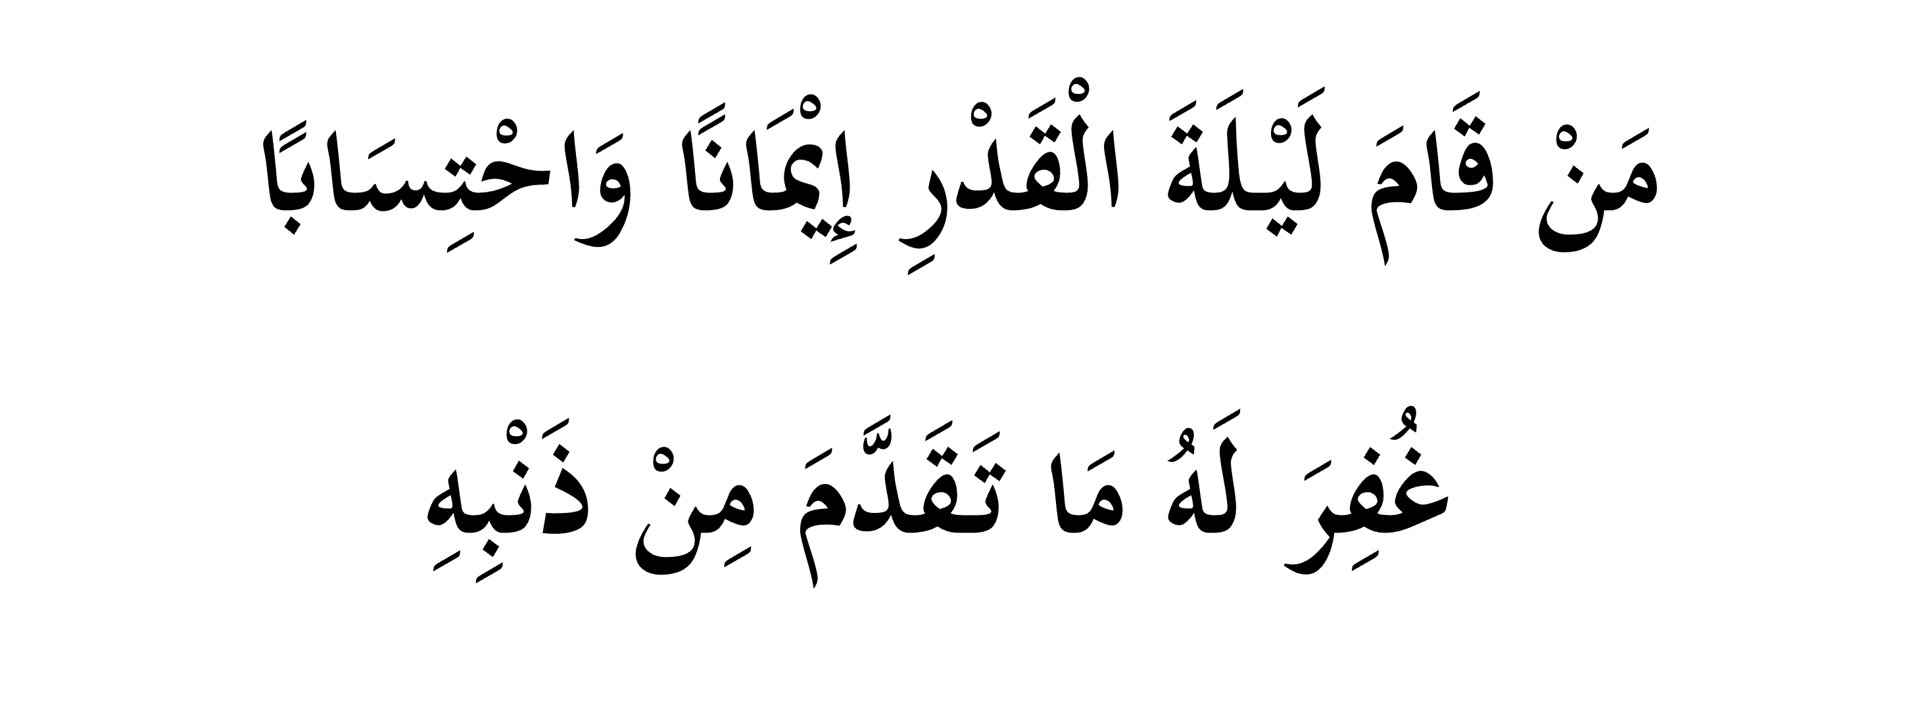
Sabda Rasulullah SAW :
Maksudnya : Sesiapa yang bangun untuk mengerjakan ibadat pada Lailatul Qadr dengan penuh keimanan dan mengharapkan ganjaran, akan diampunkan dosanya yang terdahulu.
(Hadis riwayat Al-Bukhari)

Slide 10
Cara Menghidupkan 10 Malam Terakhir Bulan Ramadan
1
Memperbanyakkan Membaca Al-Quran

Slide 11
Firman Allah SWT dalam
Surah Al-Baqarah ayat 185:
Maksudnya : Bulan Ramadan yang padanya diturunkan Al-Qur'an, menjadi petunjuk bagi sekalian manusia, dan menjadi keterangan-keterangan yang menjelaskan petunjuk, dan perbezaan (antara yang benar dan yang salah).

Slide 12
Cara Menghidupkan 10 Malam Terakhir Bulan Ramadan
2
Melazimi Zikrullah

Slide 13
Cara Menghidupkan 10 Malam Terakhir Bulan Ramadan
3
Memperbanyakkan Berdoa

Slide 14
Firman Allah SWT dalam
Surah Ghafir ayat 60:
Maksudnya : Dan Tuhanmu berfirman: Berdoalah kamu kepada-Ku nescaya Aku akan perkenankan doa permohonan kamu.

Slide 15
Doa yang diajar Rasulullah SAW kepada Saidatini Aisyah RA :
Maksudnya : Ya Allah Ya Tuhan Kami, sesungguhnya Engkau Maha Pengampun dan amat suka akan keampunan, maka berikanlah keampunan kepadaku.
(Hadis riwayat Al-Tirmizi dan Al-Nasa’i)

Slide 16
Cara Menghidupkan 10 Malam Terakhir Bulan Ramadan
4
Melazimi Solat-Solat Sunat

Slide 17
Cara Menghidupkan 10 Malam Terakhir Bulan Ramadan
5
Solat Tarawih Bersama Imam Sehingga Selesai

Slide 18
Sabda Rasulullah SAW bermaksud :
Sesiapa yang bersolat bersama imam sehingga imam selesai, ditulis baginya berqiamullail sepanjang malam.
(Hadis riwayat Abu Dawud dan At-Tarmizi)

Slide 19
KESIMPULAN
Hidupkan 10 malam terakhir bulan Ramadan dengan meningkatkan amal ibadat kepada Allah SWT.
Semoga dengan kesungguhan kita mengerjakan amal ibadat, kita berjaya menggapai malam Lailatul Qadar.

Slide 20
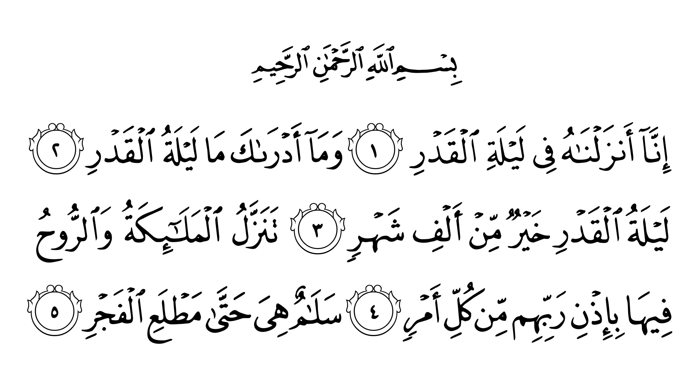
أَعُوذُ بِاللهِ مِنَ الشَّيْطَانِ الرَّجِيمِ

Slide 21
Maksudnya : Sesungguhnya Kami telah menurunkan (Al-Qur'an) ini pada Malam Laitatul-Qadar. Dan apa jalannya engkau dapat mengetahui apa dia kebesaran Malam Lailatul-Qadar itu? Malam Lailatul-Qadar lebih baik daripada seribu bulan. Pada Malam itu, turun malaikat dan Jibril dengan izin Tuhan mereka, kerana membawa segala perkara. Sejahteralah Malam (yang berkat) itu hingga terbit fajar.
(Surah Al-Qodar: 1-5)

Slide 22
بَارَكَ اللهُ لِي وَلَكُمْ فِي الْقُرْآنِ الْعَظِيْمِ.
وَنَفَعَنِي وَاِيِّاكُمْ بِمَا فِيْهِ مِنَ الآيَاتِ وَالذِّكْرِ الْحَكِيْمِ.
وَتَقَبَّلَ الله مِنِّي وَمِنْكُمْ تِلاوَتَهُ اِنَّهُ هُوَ السَّمِيْعُ الْعَلِيْمُ.
أقُوْلُ قَوْلِي هَذا وَأَسْتَغْفِرُ اللهَ الْعَظِيْمَ لِيْ وَلَكُمْ
وَلِسَائِرِ الْمُسْلِمِيْنَ وَالْمُسْلِمَاتِ وَالْمُؤْمِنِيْنَ وَالْمُؤْمِنَاتِ
فَاسْتَغْفِرُوْهُ إنَّهُ هُوَ الْغَفُوْرُ الرَّحِيْمُ.

Slide 23
Doa Antara Dua Khutbah
آمِينَ ، يَا مُوَفِّقَ الطَّائِعِينَ
وَفِّقنَا لِطَاعَتِكَ أَجمَعِينَ
وَتُب عَلَينَا وَعَلَى المُسلِمِينَ
وَاغفِر ذَنبَ مَن يَقُولُ: «أَستَغفِرُ اللهَ» العَظِيمَ
وَنَستَغفِرُ اللهَ

Slide 25
Pujian Kepada Allah S.W.T.
الْحَمْدُ لِلَّهِ
Segala puji-pujian hanya
bagi Allah S.W.T.

Slide 26
Syahadah
وَأَشْهَدُ أَن لآ إِلَهَ إِلاَّ اللهُ وَحْدَهُ لاَ شَرِيْكَ لَهُ، وَأَشْهَدُ أَنَّ سَيِّدَنَا مُحَمَّدًا عَبْدُهُ وَرَسُوْلُهُ.
Dan aku bersaksi bahawa sesungguhnya tiada tuhan melainkan Allah, Yang Maha Esa, tiada sekutu bagi-Nya, dan juga aku bersaksi bahawa junjungan kami (Nabi) Muhammad (S.A.W) hamba-Nya dan rasul-Nya.

Slide 27
Selawat Ke Atas
Nabi Muhammad S.A.W
اللَّهُمَّ صَلِّ وَسَلِّمْ وَبَارِكْ عَلَى سَيِّدِنَا مُحَمَّدٍ، وَعَلَى آلِهِ وَأَصْحَابِهِ أَجْمَعِيْنَ
Ya Allah, cucurilah rahmat, kesejahteraan dan keberkatan ke atas junjungan kami (Nabi) Muhammad (S.A.W) dan ke atas keluarganya dan sekalian para Sahabatnya.

Slide 28
Seruan Takwa
اتَّقُوا اللَّهَ فَقَدْ فَازَ الْمُتَّقُوْنَ
Bertakwalah kepada Allah dengan sebenar-benarnya, sesungguhnya berjayalah orang-orang yang bertaqwa.

Slide 29
Seruan
Memperbanyakkan ucapan selawat dan salam kepada Rasulullah SAW
(Surah Al-Ahzab : Ayat 56)
“Sesungguhnya Allah Taala Dan Para MalaikatNya Sentiasa Berselawat Ke Atas Nabi (Muhammad).
Wahai Orang-orang Beriman! Berselawatlah Kamu
Ke Atasnya Serta Ucapkanlah Salam Sejahtera Dengan Penghormatan Ke Atasnya Dengan Sepenuhnya”.

Slide 30
Selawat

Slide 31
DOA
اللَّهُمَّ اغْفِرْ لِلْمُؤْمِنِيْنَ وَالْمُؤْمِنَاتِ، وَالمُسْلِمِيْنَ وَالْمُسْلِمَاتِ الأَحْيَاءِ مِنْهُمْ وَالأَمْوَات،
إِنَّكَ سَمِيْعٌ قَرِيْبٌ مُجِيْبُ الدَّعَوَات.
اللَّهُمَّ ادْفَعْ عَنَّا الْبَلاءَ وَالْوَبَاءَ وَالْفَحْشَاءَ
مَا لا يَصْرِفُهُ غَيْرُكَ

Slide 32
DOA
اللَّهُمَّ إِنَّا نَعُوذُ بِكَ مِنَ البَرَصِ وَالْجُنُونِ وَالْجُذَامِ وَمِن سَيِّئِ الأَسْقَامِ.
اللَّهُمَّ اشْفِ مَرْضَانَا وَارْحَمْ مَّوْتَانَا، وَالْطُفْ بِنَا فِيمَا نَزَلَ بِنَا

Slide 33
Ya Allah…
Peliharakanlah
Kebawah Duli Yang Maha Mulia Raja Kami
Al-Wathiqu Billah Sultan Mizan Zainal Abidin Ibni Al-Marhum Sultan Mahmud
Al-Muktafi Billah Shah,
Limpahkanlah RahmatMu Untuk Baginda,
Juga Untuk Sultanah Nur Zahirah
Sultanah Terengganu
Dan Peliharakanlah Putera Puteri,
Ahli Keluarga, Keturunan dan Kerabat Baginda

Slide 34
Ya Allah…
Peliharakanlah Para Ulama’,
Semua Pembesar, Hakim-Hakim,
Pegawai Kerajaan dan Rakyat Jelata Baginda
Dari Kalangan Orang Islam dan
Mereka Yang Beriman Lelaki dan Perempuan
Di Dunia dan Akhirat Dengan Segala RahmatMu,
Wahai Allah Yang Maha Penyayang.
Ya Allah…
Peliharakanlah Juga Raja Muda Kami
Tengku Muhammad Ismail Ibni
Al-Wathiqu Billah Sultan Mizan Zainal Abidin

Slide 35
DOA …
Ya Allah, Ya Rahman, Ya Rahim
Perbaikilah hubungan antara kami, pertautkanlah hati-hati kami dengan penuh kasih sayang, limpahkanlah dalam kehidupan keluarga kami sakinah, mawaddah dan rahmah. Hidupkanlah semangat bekerjasama dan bersatu padu dalam kejiranan dan qaryah kami.

Slide 36
DOA …
Kurniakanlah kepada para belia dan remaja kami jiwa yang mantap, iman yang teguh, ilmu yang bermanfaat agar mereka menjadi generasi al-Qowiyyul al-Amin, generasi yang hebat lagi amanah. Jauhkanlah mereka daripada perkara-perkara yang boleh menjatuhkan maruah diri, keluarga, masyarakat dan negara.

Slide 37
DOA …
Ya Allah,
Tunjukkanlah kami jalan-jalan kebaikan dan kesejahteraan, selamatkan kami daripada kegelapan kufur menuju kepada sinar iman, peliharalah akidah kami berpandukan akidah ahli sunnah wal jamaah. Janganlah Engkau pesongkan hati kami daripada kebenaran. Akhiri hayat kami dalam keadaan Islam dan Iman.

Slide 38
DOA …
Ya Allah,
Jadikanlah negeri Terengganu, negeri yang aman dan damai. Bukakanlah pintu-pintu rezeki dari segala penjuru. Jaukanlah negeri kami ini dan negara umat Islam seluruhnya daripada segala malapetaka, musibah dan apa jua kemurkaanMu.
Amin Ya Rabbal alamin.

Slide 39
DOA PENUTUP…
رَبَّنَا آتِنَا فِي الدُّنْيَا حَسَنَةً وَفِي الآخِرَةِ حَسَنَةً
وَقِنَا عَذَابَ النَّارِ
Kurniakanlah Kepada Kami Kebaikan Di Dunia Dan Kebaikan Di Akhirat Serta Hindarilah Kami Dari Seksaan Neraka
وَصَلَّى اللهُ عَلىَ سَيِّدِنَا مُحَمَّدٍ وَعَلىَ آلِهِ وَصَحْبِهِ وَسَلَّمْ.
وَالْحَمْدُ للهِ رَبِّ الْعَالَمِيْنَ

Slide 40
عِبَادَ اللهِ!
اُذْكُرُوْا اللهَ الْعَظِيْمَ يَذْكُرْكُمْ،
وَاشْكُرُوْهُ عَلَى نِعَمِهِ يَزِدْكُمْ،
وَلَذِكْرُ اللهِ أَكْبَرُ، وَاللهُ يَعْلَمُ مَا تَصْنَعُوْنَ

Slide 41
قُوْمُوْا إِلَى صَلاتِكُمْ،
يَرْحَمْكُمُ الله

